Slide 1
Организация работы логопункта
в условиях дошкольного учреждения
Подготовила:
Чубарова Елена Витальевна,
учитель-логопед МБДОУ № 29

Slide 2
Нормативно-правовые документы
Письмо Минобразования России от 14 декабря 2000 г. №2 «Об организации работы логопедического пункта общеобразовательного учреждения»
Распоряжение Минпросвещения России от 06.08.2020 N Р-75 (ред. от 06.04.2021) «Об утверждении примерного Положения об оказании логопедической помощи в организациях, осуществляющих образовательную деятельность»

Slide 3
Локальные акты
Приказ об открытии и организации работы логопедического пункта ДОУ
Положение о логопедическом пункте ДОУ
Должностная инструкция учителя – логопеда ДОУ
Положение о психолого – педагогическом консилиуме ДОУ
Заявление родителей о зачислении ребёнка на логопедический пункт ДОУ
Приказ заведующего о зачислении детей на логопедический пункт ДОУ

Slide 4
задачи логопедического пункта :
Своевременное выявление нарушений развития речи воспитанников;
Определение их уровня и характера;
Устранение несложных нарушений речи;
Направление детей с тяжелыми нарушения речи и отклонениями в развитии на ТПМПК, для определения адекватной формы и программы обучения;
Консультативно-методическая, просветительская работа среди специалистов ДОУ, родителей (законных представителей) воспитанников ДОУ.

Slide 5
Основные положения
Логопедический пункт при ДОУ может быть открыт по решению администрации дошкольных образовательных учреждений и при согласовании с местными органами управления образованием
Организация логопедического пункта при общеразвивающих ДОУ возможна только при наличии в учреждении специально выделенного помещения — логопедического кабинета, площадью не менее 15 м², отвечающего педагогическим и санитарно-гигиеническим требованиям, правилам пожарной безопасности и приспособленного для проведения индивидуальных и подгрупповых занятий с детьми, консультаций для родителей. Логопедический пункт должен быть оборудован необходимым инвентарем, игрушками и пособиями в порядке, установленном для компенсирующих групп дошкольных образовательных учреждений.

Slide 6
Рабочее время, размер заработной платы, длительность ежегодного отпуска и другие условия труда логопеда определяются нормативами, соответствующими компенсирующим группам дошкольных образовательных учреждений.
Зачисление детей на коррекционные занятия проводит сам логопед по согласованию с ППК по результатам обследования детей всех возрастных групп ДОУ в начале и конце учебного года. При зачислении детей необходимо учитывать характер, степень тяжести речевых нарушений, возраст детей, в первую очередь оказывая коррекционную помощь старшим дошкольникам с теми нарушениями речевого развития, которые будут препятствовать их успешному включению в процесс школьного обучения.

Slide 7
на логопедическом пункте проводится работа :
организационная;
диагностическая;
коррекционная;
профилактическая;
научно-методическая;
взаимосвязь с другими участниками коррекционного процесса.

Slide 8
Организационная работа
Подготовка логопедического кабинета к новому учебному году (до 15 сентября);
Систематизация и пополнение методического материала;
Изучение медицинских карт детей, зачисленных на логопункт;
Составление графика и циклограммы рабочего времени учителя-логопеда.

Slide 9
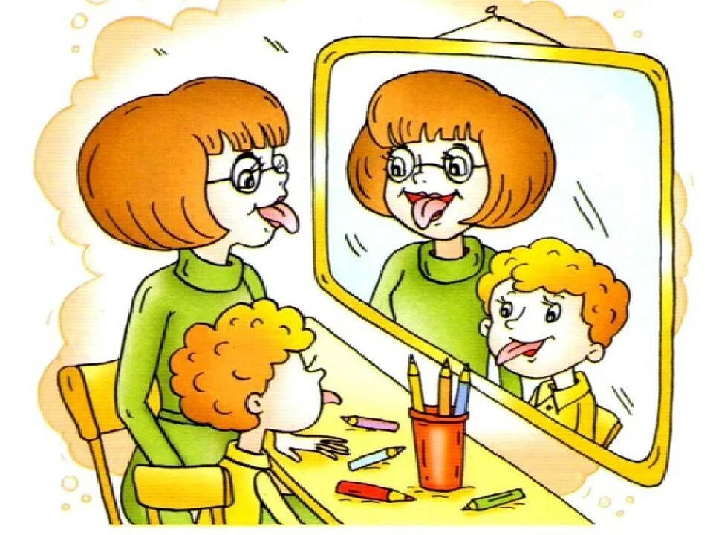
Диагностическая работа
логопедическое обследование всех возрастных групп ДОО (начало и конец года)
зачисления детей старших и подготовительных групп детского сада на логопункт

Slide 10
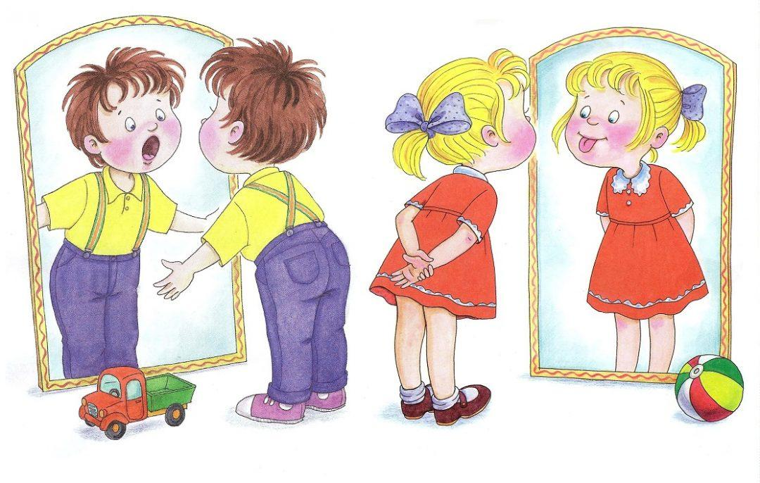
Коррекционная работа
фонетическое недоразвитие;
фонетико-фонематическое недоразвитие;
Нерезко выраженное общее недоразвитие речи.

Slide 11
Нарушения устной речи | Направления коррекционной работы
Фонетическое недоразвитие речи | - Коррекция звукопроизношения
Фонетико-фонематическое недоразвитие речи | - Развитие фонематического восприятия -Совершенствование слоговой структуры слов - Коррекция звукопроизношения
Нерезко выраженное общее недоразвитие речи | -Пополнение словаря -Совершенствование грамматического строя -Совершенствование связной речи -Развитие фонематического восприятия -Совершенствование слоговой структуры слов - Коррекция звукопроизношения

Slide 12
Профилактическая работа
Логопедическое обследование младших и средних групп детского сада;
Консультирование родителей по результатам проведенного обследования;
Воспитателям, чьи дети зачислены на логопедический пункт, предлагается информация о результатах коррекционной работы на определённом этапе;
Воспитателям, чьи дети не зачислены на логопункт, предоставляется информация с целью профилактики речевых нарушений.

Slide 13
Научно-методическая работа
Участие в педсоветах, семинарах ДОУ
Участие в городских методических объединениях
Участие в интернет-сообществах
Написание и обобщение педагогического опыта

Slide 14
взаимосвязь с другими участниками коррекционного процесса
С воспитателями;
С музыкальным руководителем;
С инструктором по физической культуре;
С педагогом-психологом

Slide 15
Документация логопункта
1.Паспорт логопедического кабинета.
2. График работы учителя-логопеда, утвержденный руководителем дошкольного образовательного учреждения, согласованный с администрацией учреждения.
3.Годовой план работы логопеда на логопункте
4. Журнал обследования речи детей, посещающих дошкольное образовательное учреждение (с 3 до 7 лет).
5. Журнал регистрации детей, нуждающихся в коррекционной (логопедической) помощи.
6. Речевая карта на каждого ребенка с перспективным планом работы по коррекции выявленных речевых нарушений, результатами продвижения раз в полгода, с указанием даты ввода и окончания занятий.

Slide 16
8. Журнал учета посещаемости логопедических занятий детьми.
9. План мероприятий, направленных на профилактику речевых расстройств у детей (консультации, семинары для воспитателей, других специалистов ДОУ, родителей или лиц их заменяющих по работе над звуковой культурой речи).
12. Тетради для индивидуальных занятий по коррекции речи детей.

Slide 17
ЛИТЕРАТУРА:
1.Иванова Ю.В. Дошкольный логопункт: документация,
планирование и организация работы.М. : Издательство ГНОМ и Д, 2008.
2.Степанова О.А. Организация логопедической работы в дошкольном образовательном учреждении. — М., 2003
3. Боровцова Л.А. « Документация учителя-логопеда ДОУ» Издательство «Сфера», 2010г.. – 65 с.
4. Медико-психолого-педагогическая служба в ДОУ /Под ред. Е.А.Каралашвили. – М. 2006

Slide 18
СПАСИБО ЗА ВНИМАНИЕ !

